Slide 1

Interacción entre obesidad y homeostasis de hierro durante el embarazo
Dra. Mardia López Alarcón
Unidad de Investigación Médica en Nutrición
Centro Médico Nacional Siglo XXI

Slide 2
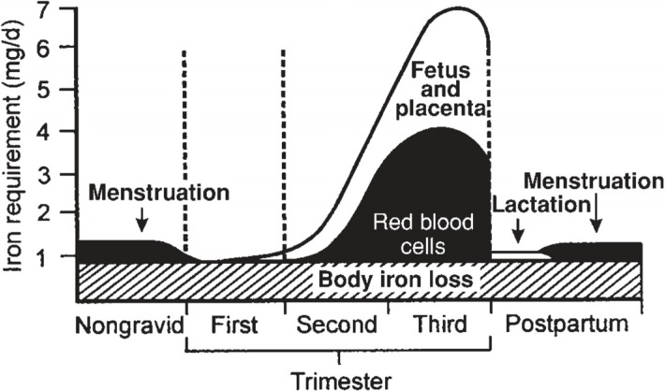
Requerimientos de hierro durante el embarazo

Slide 3
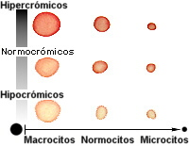
Evaluación clínica del estado de hierro en embarazo
 | 1er trimestre | 2º trimestre | Inicio 3er trimestre | Fin 3er trimestre
Hemoglobina, mg/dl | 12-14 | 12 | 10.5 | 11.5
Hematocrito% | 37-47 | 37 | 33 | 37
VCM, µ | 80-96 | 90 | 80 | 75
3
normal
Deficiencia de hierro

Slide 4
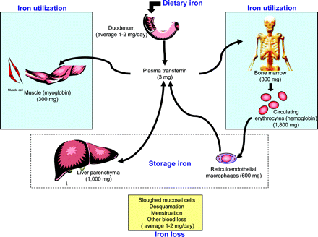
Eritropoyesis
Ferritina

Slide 5
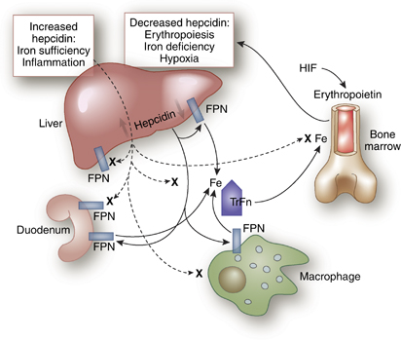

Regulación de la homeostasis de hierro: hepcidina

Slide 6
Embarazo

Slide 7
Inflamación

Slide 8
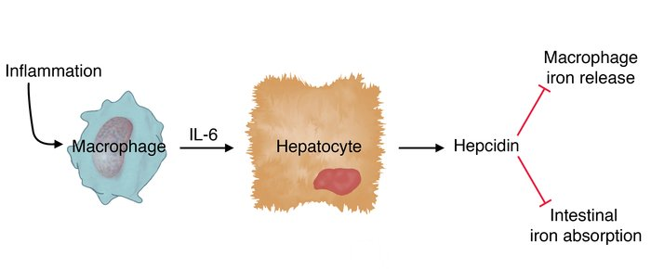

Slide 9
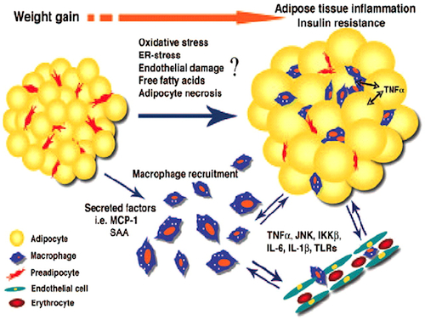
El ingreso de macrófagos al tejido adiposo produce el estado inflamatorio

Slide 10
Obesidad

Slide 11
Obesidad
Embarazo

Slide 13
Objetivo: evaluar el efecto combinado de la obesidad materna y el embarazo sobre la hepcidina y el estado nutricio de hierro

Slide 14
Obesidad e inflamación durante el embarazo
p (time) < 0.001
p (NS) = 0.003
p (time) = 0.979
p (NS) = 0.021

Slide 15
Marcadores del estado nutricio de hierro durante el embarazo

Slide 16
Marcadores del estado nutricio de hierro durante el embarazo

Slide 17
Marcadores del estado nutricio de hierro durante el embarazo

Slide 18
Interacción entre obesidad y suplementación con hierro durante el embarazo
P<0.001

Slide 19
Efecto de la obesidad materna sobre el estado nutricio de hierro del recién nacido

Slide 21
Gracias

